Slide 1


المملكة العربية السعودية
وزارة التعليم العــــــالي
جامــــعة الملك ســــعود
كلــــــــــية التربيــــــة
قسم الإدارة التربويـــــة
.
.
.
مقتطفات من كتاب حياة في الادارة
للدكتور غازي عب الرحمن
القصيبي وبعض التعليقات
الشخصية عليها
اعداد الطالب
حسن سلمان الفيفي
إشراف الدكتور
فايز عبدا لعزيز الفايز

Slide 2

مقتطفات من كتاب حياة في الادارة للدكتور غازي عبدالحمن
القصيبي وبعض التعليقات الشخصية عليها
الطالب / حسن سلمان الفيفي
الرقم الجامعي / 434107002
.
.
.
ذكر الدكتور غازي في هذه الفقرة عن مناقشة رسالة الدكتوراه في صفحة
61 / 62 من كتابه وقد أعجبني هذا الاسلوب الراقي في المناقشة
ليس مثل الكثير من السمنارات والمناقشات العلنية في حضور الجمهور
التي عادة ما تربك الطالب وتجعله موضع السخرية للمناقشين والحاضرين
وهذا الاسلوب مازال متبع في كثير من الجامعات وخاصة الجامعات المصرية
والى وقت قريب لدينا ورحم الله الامام الشافعي عند ما قال
تعمدني بنصحك في انفرادي ..... وجنبني النصيحة في الجماعة
فإن النصح بين الناس نوع ..... من التوبيخ لا أرضى استماعه
وإن خالفتني وعصيت قولي ..... فلا تجزع إذا لم تعط طاعه
فهذا هو الاسلوب الصحيح للمناصحة الذي يهدف الى تعديل في أي جانب
بعيدا عن البحث عن الاخطاء لإظهارها للعامة واستنقاص الآخرين

Slide 3
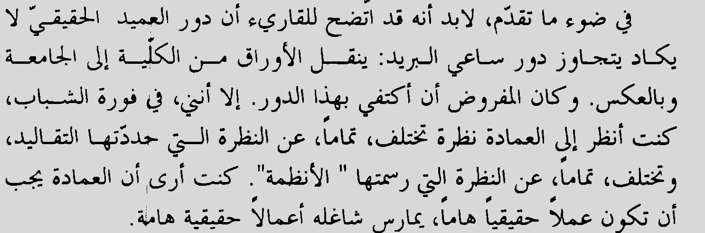
هذه المقولة التي ذكرها الدكتور في الصفحة 77تنطبق على المثل القائل
فاقد الشيء لا يعطيه واذكر انه عندما تم تكليفي
بالوكالة في المدرسة الحالية خلال الفصل الماضي وقبل الاجازة بأسبوع تقريباً
حضر عندي معلم وقال يريد ان يسافر الى أهله خلال اخر ثلاثة ايام من الاسبوع
فأذنت له وصادف ذلك اليوم حضور المشرف على الادارة المدرسية الاستاذ عبدالله
المطيري وبحسن نية لما سألني عن بعض المعلمين اخبرته بقضية ذلك المعلم فعاتبني
وقال لي اعطاء الاجازة الاضطرارية في هذه الايام ليست من صلاحياتك بل من
صلاحيات مكتب التعليم ونبهني الى هذا الامر ولو كان من زارنا غيره لا دخلني في
دوامة من المسائلات والمحاسبات ولكنه من خيرة من عرفت بالمكتب فارتئ ان هذه
المرة مناصحة وبعدها معاتبة فشكراً له وبعدها تبت عن هذا الامور حتى اتثبت جيداً
ذكر الدكتور غازي القصيبي رأيه في وظيفة العميد في الصفحة 83من كتابه
عندما تولى منصب عمادة كلية التجارة بجامعة الملك سعود في بداية تأسيس الجامعة
بأنه كساعي البريد الذي ينقل الأوراق من مكان لآخر بدون أي صلاحيات وأنا
اتفق معه على هذا الرأي وحتى ربما لوقتنا الحاضر فصلاحيات العمداء في وقتنا الحاضر
محدودة جداً ولا يمكن له أن يتخذ قراراً إلا بعد الرجوع إلى وكيل الجامعة وعرض
المطالب على مجلس الجامعة وتنفيذ ما تم الموافقة عليه

Slide 4

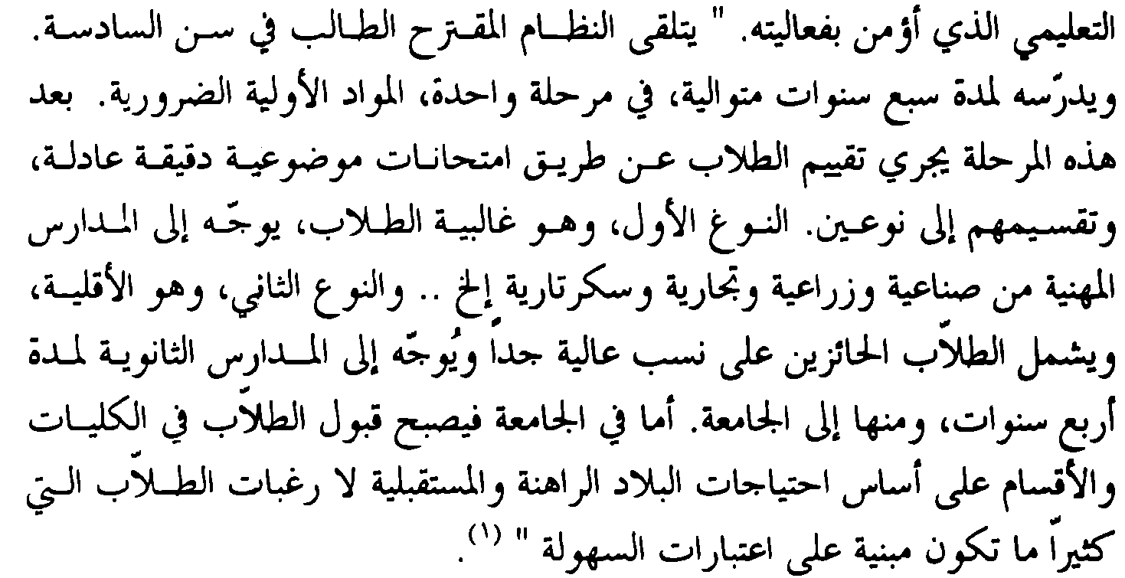
في هذه الفقرة الواردة في صفحة 89اقترح الدكتور اقتراح يرى من خلاله انه الواجب
بعد التعليم الأولى أن يقسم الطالب إلى طلاب يتم تحويلهم إلى مدارس ومعاهد مهنية
وبعضهم يسمح له بإكمال دراسته الثانوية ومنها في الجامعة على حسب حاجة المجتمع
وليس رغبة الطالب
ولي مآخذ على هذا الاقتراح
أولا : من المفروض لو أردنا تطبيق هذا القرار أن يتم تحويل الطلاب إلى المعاهد
المهنية بناء على رغباتهم وميولهم وليس بناء على درجات اختباراتهم
ثانيا: تجاهل الدكتور مرحلة المراهقة المبكرة والتي هي بحاجة إلى توجيه خاص
والى تعليم خاص وقال دفع الطلاب في هذه المرحلة إلى المدارس والمعاهد
المهنية بناء على مجموع درجات الاختبار وليس بناء على إشباع الحاجات
النفسية والشخصية والاجتماعية لهؤلاء الطلاب
ثالثاً : يقول الدكتور ان توزيع الطلاب بكليات الجامعة يكون بناء على احتياجات البلاد
وليس على حسب رغبات الطلاب الذين يرى من وجهة نظره الشخصية إنها تقوم
على سهولة التخصص فقط وانأ أقول من لا يحب الشئ لا يمكن أن يبدع فيه ويطور
نفسه فبدلا أن تجبر الطلاب على دراسة تخصص معين تبنى مهارته في جميع
المراحل التعليمية المبنية على ميوله واجعل المرحلة الجامعية أكثر تخصصاً ودقة

Slide 5
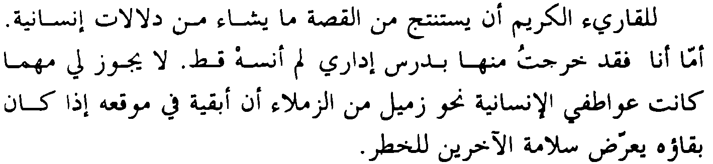
فعلا القائد والاداري الناجح لا يمكن أن يقدم المصالح الشخصية لأي شخص كان
اذا كان في بقائه خطورة على العامة صراحة اعجبتني هذه الحكمة الادارية
التي ذكرها الدكتور في الصفحة 117والصادرة من رجل ذو باع طويل في فنون
القيادة ومما يخطر ببالي عن هذه النقطة اذكر ان احد الزملاء بمستشفى الايمان
العام بحي المنصورية قبل فترة ذكر لي قصة استشاري من احد الجنسيات العربية
مبدع في اجراء الكثير من العمليات الجراحية ولكنه في بعض المرات كان ينسى
في بعض المرضى وخاصة الجروح قطع مناديل او قطن وعند مراجعة المريض
او عمل اشعة لإصابته تكتشف هذه البقايا ويضطر الطاقم الطبي الى اعادة فتح
العملية واخراج هذه القطع ثم تقفيل الجروح مرة اخرى وعندما تكررت هذه
الاخطاء الطبية ووصول خبر هذا الاستشاري الى سعادة وزير الصحة في ذلك
الوقت حمد المانع اصدر امراً بالاستغناء عن خدماته رغم سعي الكثير من اعضاء
الوسط الطبي لثني الوزير عن هذه الخطوة الا ان الوزير اصر على رأيه وفعلا
تم فصله من عمله مراعاة لمصلحة المر ضى قبل مصلحة وزارة الصحة أو مصالحه
الشخصية

Slide 6
هذه الاستراتيجية التي نوه لها الدكتور غازي في الصفحة 252أيام ما كان وزيراً للصحة تنم عن عمق معرفي بالدور الاساسي للإدارة وهو التركيز على المنتجات ولو كان على حساب الشكليات حيث ان تطور الخدمات الصحية في عهدة والنهوض بالدور العلاجي وصل الى مراحل جيدة رغم قلة المباني المخصصة لان تكون مستشفيات كان على عدد أصابع اليد.
المقصود بحافة الهاوية هو استخدام اخر الحلول حتى ولو كان في استخدامه مضرة على الشخص أو على من يقابل
استخدمها الدكتور غازي القصيبي عندما فشلت كل المحاولات في اقناع الحجاج بالابتعاد عن مدخل المستشفى في منى حيث ذكر قصته في صفحة 256 عندما قام بقيادة سيارة الاسعاف باتجاه مدخل المستشفى بدون توقف وبحذر ولاحظ ابتعاد الحجاج من امام السيارة
من خلال هذه العبارة اتضح لي بان تطبيق الفنون الادارية ليست على مستوى واحد وان اخرها هو القيام بالعمل من قبل الرئيس نفسه اذا فشلت كل المحاولات من المفوضين من قباله مع مراعاة الظروف ونسبة الخسائر فعلا عبارة اعجبتني كثيراً

Slide 7
صراحة أنا اعجبتني هذه المهارة والحنكة الادارية لأني أعرف كثير من المدراء يتم ابتزازهم بأساليب عدة فمثلا عن مدرستي كلف المدير أحد المعلمين للقيام بأعمال نظام نور فاستغل صاحبنا هذا الموقف وبدأ يملي شروطه على المدير منها اعطاءه خمس حصص فقط مع هذا العمل وان تكون حصص للتربية الفنية رغم ان المدرسة تحتاج معلم بنفس تخصصه ومن ثم أن لا يتم تكليفه بالإشراف أو الانتظار أو حتى المناوبة بعد الدوام فرضخ لهذه الشروط مديرنا الغالي واصبح وفوق هذا كله هذا المعلم يتأخر عن الدوام ويخرج من المدرسة ومديرنا ساكت ولا ينطق بكلمة وسبب ذلك اشكاليات كبيرة وصدق القصيبي عندما قال اقبل الابتزاز مرة وسوف تضطر الى قبوله الى الابد

